Slide 1
Ба́тик
ГКОУ РО школа N 42 г. Ростов на Дону учитель Алексеева Елена Владимировна

Slide 2
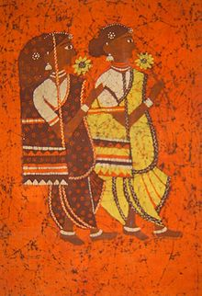
Ба́тик — ручная роспись по ткани с использованием резервирующих составов. На ткань — шелк, хлопок, шерсть, синтетику — наносится соответствующая ткани краска. Для получения чётких границ на стыке красок используется специальный закрепитель, называемый резерв (резервирующий состав, на основе парафина, бензина на водной основе — в зависимости от выбранной техники, ткани и красок).

Slide 3
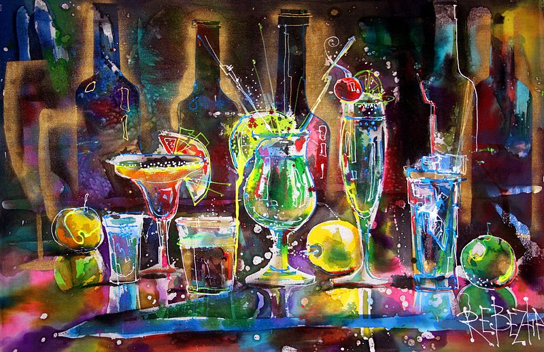
Горячий батик В качестве резерва в горячем батике используется воск. Воск наносится с помощью специального инструмента, называемого чантингом. Места, покрытые воском, не поглощают краску, а также ограничивают её распространение. Горячий батик называется горячим потому, что воск используется в «горячем» расплавленном виде. Этот способ используется в основном для росписи по хлопчатобумажной ткани. По завершении работы воск с поверхности ткани удаляется. Эффект росписи достигается благодаря послойному нанесению краски.

Slide 4
Холодный батик Холодный батик, также называемый европейским, в большей мере используется при нанесении краски на шёлк, хотя возможно использовать и другие ткани. Холодный батик относится к европейской модификации классических техник. В технике холодного батика используют краски на основе анилина. При этом роль резерва выполняет специальный материал. Его можно приготовить в домашних условиях, но есть и готовые резервы. Обычно используют густой (резиновый), и жидкий (на основе бензина). Существуют как цветные, так и бесцветные резервы. Холодный резерв наносится либо специальными инструментами — стеклянными трубочками с резервуаром (бензиновые), либо используются резервы в тюбиках (резиновые), которые оснащены удлинённым носиком. Как правило, холодный батик требует более аккуратной и тщательной работы над произведением, так как он создаётся «в один слой» (в отличие от многослойного горячего батика). Также в технике холодного батика имеется больше возможностей для свободной росписи и создания станковых живописных либо декоративных работ. Техника «в одно касание» позволяет создавать работы, сходные по восприятию с «мокрой» акварелью.

Slide 5
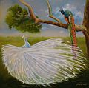
Свободная росписьТехника свободной росписи получила значительное распространение, так как она выявляет своеобразие почерка каждого художника и индивидуальную неповторимость произведений, свойственную ручному труду. Свободная роспись по тканям из натурального шёлка и синтетических волокон производится в основном анилиновые красителями (иногда с различными загустителями), а также маслеными с растворителями. Особенно интересные результаты получаются от сочетания свободной росписи с контурной наводкой и отделкой резервирующим составом.

Slide 6
Свободная роспись с применением солевого раствора Сущность этого способа состоит в следующем: натянутую на раму ткань, в зависимости от характера рисунка, либо пропитывают водным раствором поваренной соли и после высыхания расписывают, либо роспись ведут красками из основных красителей, в которые введён раствор поваренной соли. Все это ограничивает растекаемость краски по ткани, даёт возможность выполнять рисунки свободными мазками, варьируя форму и степень насыщенности цветом. Свободную роспись красками с введением в них солевого раствора можно сочетать с обычной росписью холодным батиком. Для этого некоторые части рисунка выполняют свободной росписью с доработкой графическим рисунком, а фоновые перекрытия производят на участках, ограниченных резервирующим составом.

Slide 7
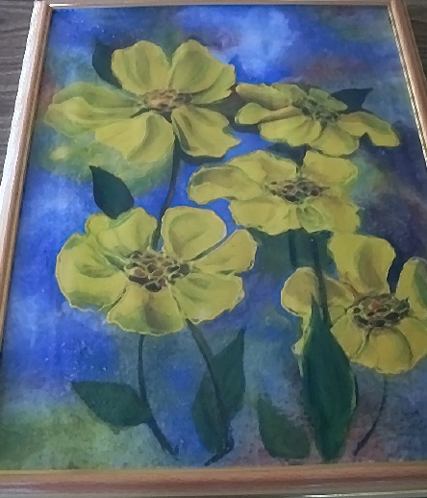
Практическая работа. Роспись красками с введением в них солевого раствора

Slide 8
Техника («бандан») Техника узелкового батика («бандан»). Один из его видов — техника «планги» — был распространён в Индии. Неокрашенное полотно покрывали по схеме узора очень маленькими узелками, крепко перевязывая нитью. Потом ткань окрашивали и удаляли нити, в результате образовывался узор из белых «Горохов». При необходимости подобным образом можно было окрасить ткань несколько раз, удаляя старые узелки и добавляя новые. С высушенной ткани убирали перевязочные нити, но не гладили готовое изделие, благодаря чему долгое время сохранялся эффект «жатости». В наше время под узелковой росписью подразумевают более простые варианты. Например, узор в виде круга («солнышко») или нескольких кругов. При окрашивании сухой ткани можно получить более резкую границу красителя и неокрашенного полотна, если же ткань влажная (смоченная и хорошо отжатая) — более плавные границы перехода.

Slide 9
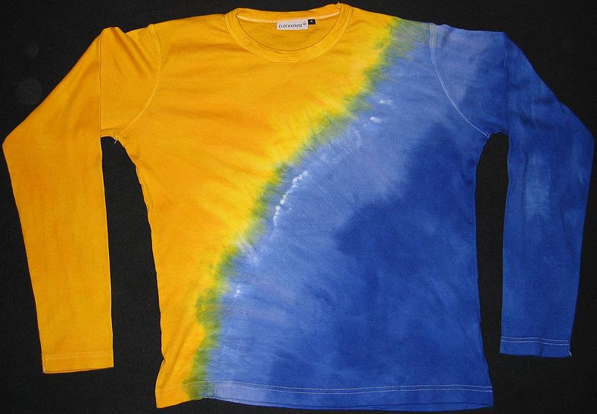

Slide 10
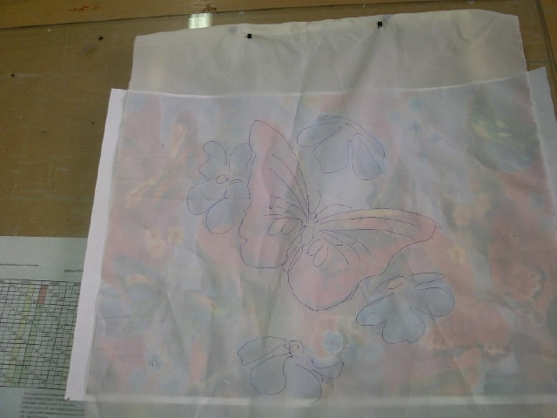
Практическая работа. Переводим на ткань рисунок.

Slide 11
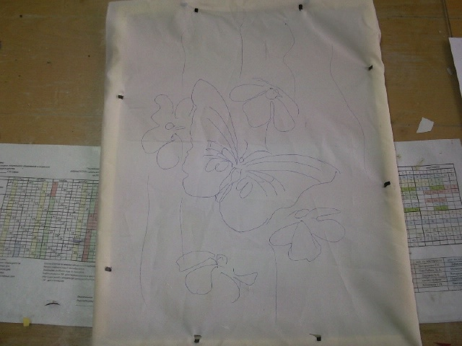
Натягиваем ткань на подрамник.

Slide 12
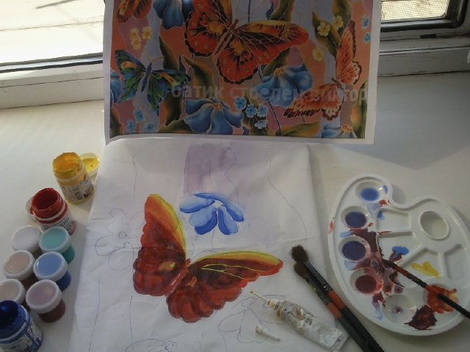
Выполняем рисунок технике свободная роспись.

Slide 13
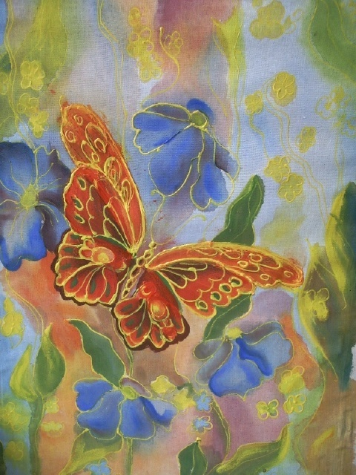

Slide 14
Материал из Википедии — свободной энциклопедии http://ru.wikipedia.org/ Батик Виктория Стрелец

